Slide 1
Увод в JAVA
System.out.println("Hello, Java");

Slide 2
Какво е JAVA
Език със синтаксис изхождащ от езика С
Обектно ориентиран език
Лесен за учене, четене и разбиране
JAVA представлява платформа за програмиране
JAVA се изпълнява върху виртуална машина
Работи на всички операционни системи

Slide 3
Езикът JAVA
Обектно ориентиран език от високо ниво
Статично типизиран
Подходящ за малки, средни и големи проекти
Кодът написан веднъж може да работи на различни устройства и операционни системи

Slide 4
Платформата JAVA
Платформа за изпълнение на JAVA код
JVM (Java Virtual Machine) – Java виртуална машина
BYTECODE
Платформата се изгражда в няколко насоки: Java SE, Java EE, Java ME

Slide 5
Понятия в JAVA
JVM (Java Virtual Machine) – JAVA виртуална машина
JRE (Java Runtime Environment) – платформа за JAVA базиран софтуер
API (Application Programming Interface) – приложно програмен интерфейс
JRE = JVM + JAVA API

Slide 6
Понятия в JAVA
JDK (Java Development Kit) – JAVA платформа за ПРОГРАМИСТИ
JAR Архив – файлове с разширение .JAR, които съдържат файлове с код, подобни на .DLL в Windows

Slide 7
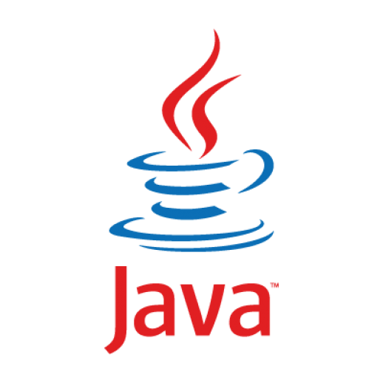
Първата ви JAVA програма

Slide 8
JAVA среди за разработка
Eclipse IDE
NetBeans
IntelliJ IDEA

Slide 9
JAVA документация
JAVA API Документация: http://docs.oracle.com/javase/8/docs/api/
JAVA официална документация: http://docs.oracle.com/javase/8/docs/
Уроци по JAVA: http://docs.oracle.com/javase/tutorial/

Slide 10

Въпроси

